Slide 1
ARTE RUPESTRE /
PRÉ - HISTÓRICA

Slide 2
definição
Rupestres (do latim rupes, rocha)
É considerada arte pré-histórica todas as manifestações que se desenvolveram antes do surgimento das primeiras civilizações e portanto antes da escrita.

Slide 3
Conjunto de desenhos, pinturas e inscrições realizadas pelo homem pré-histórico, geralmente este tipo de manifestação artística aparece no interior de cavernas e em outras superfícies rochosas cingidas pela marca da presença humana.

Slide 4
CARACTERISTICAS:
Relata sobre o tempo e os costumes de alguns grupos humanos, a necessidade em contar sua história, sua vivencia.

Slide 5
Foi dividida em períodos:
Paleolítico ou Idade da Pedra Lascada, subdividido em Paleolítico Inferior e Paleolítico Superior, mas apenas no Paleolítico Superior que foram registrados as primeiras manifestações artísticas.
Neolítico ou Idade da Pedra Polida.
Idade dos Metais.

Slide 6
Paleolítico superior ( + 10000 a.C)
Descobertas:
Fogo
Armas de pederneira (objetos de madeira e lascas de pedra)

Slide 7
caracteríticas
Viviam em bandos, mas que tinham afeição entre si
Nômades
Viviam da caça, da pesca, da coleta de frutos, sementes e raízes.
Os indivíduos confeccionavam e utilizavam objetos de pedra lascada, ossos e dentes de animais.

Slide 8
Paleolítico superior
O naturalismo era a forma dos primeiros artistas da Pré-História registrarem aquilo do modo que viam, de determinada perspectiva, isto é, reproduzia a natureza tal qual a sua visão captava.

Slide 9
Materiais utilizados como aglutinante
Sangue
Argila
Óxido de ferro nas cores ocre e vermelha
Pigmentos líquidos derivados da natureza
Carvão

Slide 10
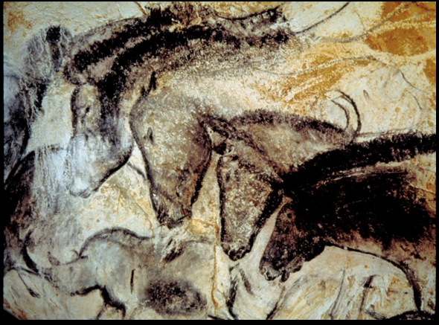
as pinturas mais antigas encontradas até hoje estão nas paredes da caverna chauvet, no sul da frança . São cavalos, javalis, bufalos e bisões.

Slide 11
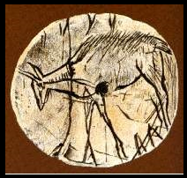
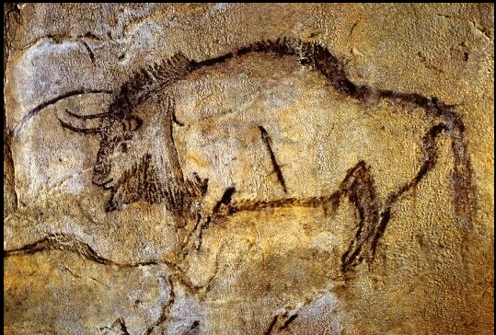

Slide 12
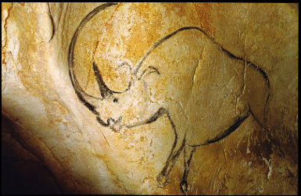
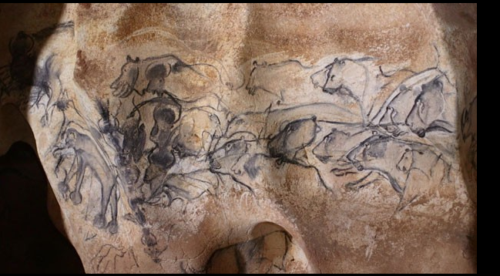

Slide 13
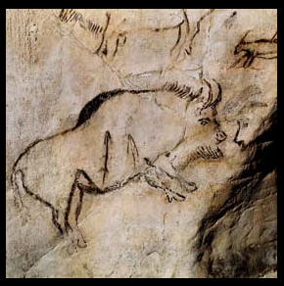
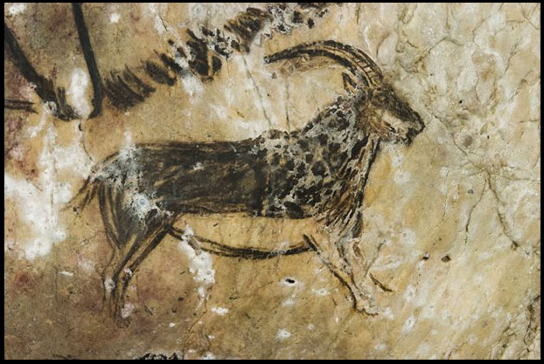
Bisonte (c. 12.000a.C) 80 cm. Altmira, Espanha, Espanha.

Slide 14
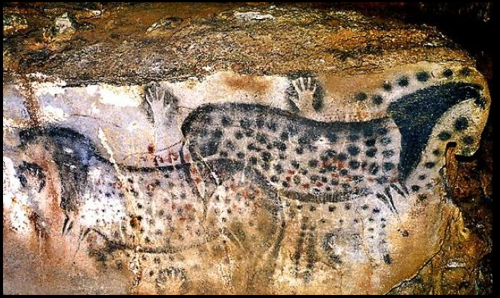
Cavalos (c. 20.000 a.C) 3,40 m. Peach-Merle, França. As grandes marcas coloridas no interior e em volta do contorno dos cavalos selvagens visavam provavelmente aumentar a fertilidade dos animais.

Slide 15
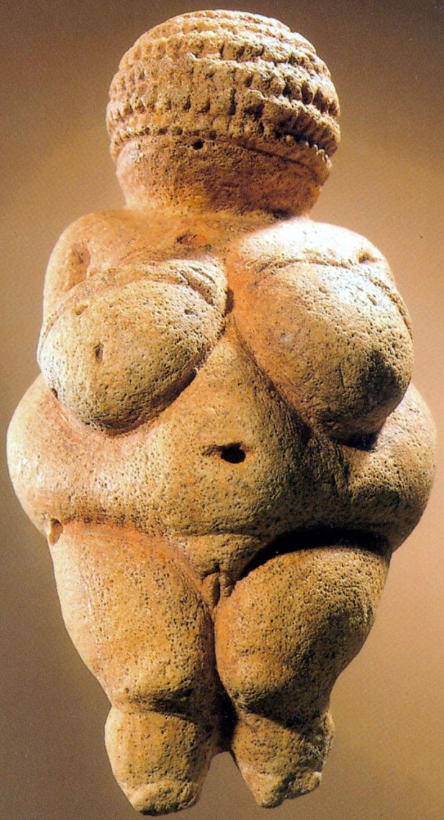
escultura
Predominantemente femininas , dando a ideia que essas primeiras sociedades fossem matriarcais ou fossem simbulos de fertilidade em rituias.
Vênus de Willendorf (Áustria) feita entre 24000 a.C., em pedra Calcária 11cm.

Slide 16
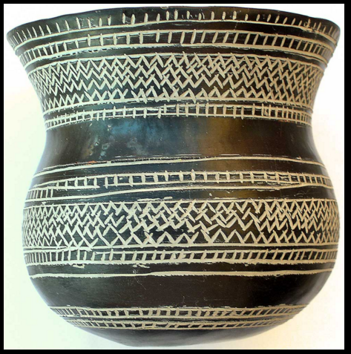
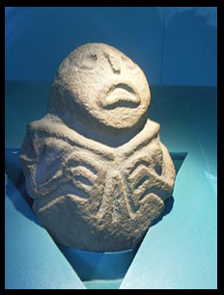
MESOLÍTICO - (c. 9 mil a 5 mil a.C.)
A arte tornou-se conceitual e racionalista, baseada no geométrico e no abstrato.

Slide 17
Período neolítico
Definição :
Conhecido também por Idade da Pedra Polida aproximadamente entre (12000 a.C e 6000 a. C.), por conta do uso de ferramentas produzidas com pedras lascadas e polidas, quase como vidro.
Teve início após as mudanças climáticas que criaram melhores condições de vida para os homens e animais.

Slide 18
Características
Cultivo de algumas plantas.
Domesticar os animais .
Surgiu a necessidade de fixar-se na terra, construindo casas. Essas moradias feitas com grandes blocos de pedra são chamadas de arquitetura megalítica.

Slide 19
Pintura
A pintura é utilizada como elemento decorativo e retratando as cenas do cotidiano, do coletivo.
Abstração e racionalização. Como consequência surge um estilo simplificador e geométrico, sinais e figuras mais que sugerem do que reproduzem os seres.

Slide 20
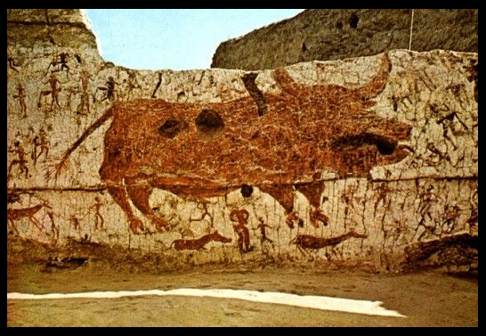
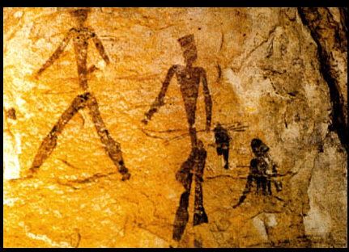
As imagens aparecem em lugares mais acessiveis.

Slide 21
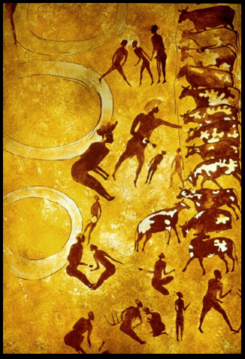
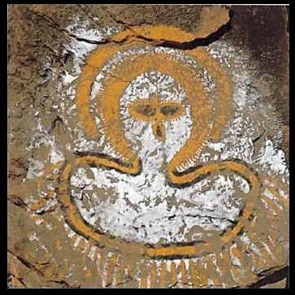

Slide 22
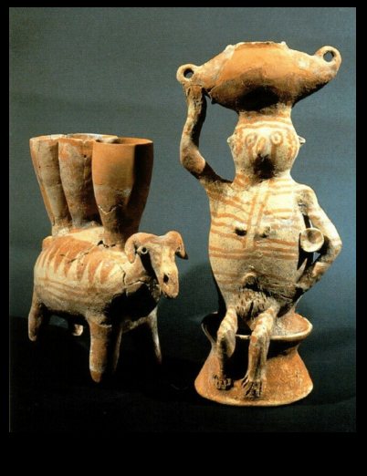
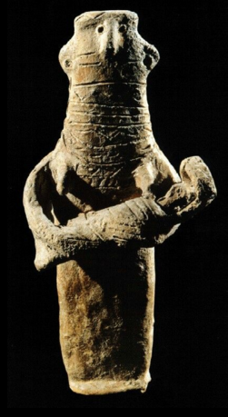
A cerâmica e a escultura
Preocupação com a beleza e não apenas com a utilidade do objeto.

Slide 23
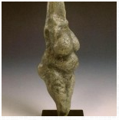
Tanto na pintura como na escultura predomina formas femininas, com a cabeça surgindo como prolongamento do pescoço, seios volumosos, ventre saltado e grandes nádegas.

Slide 24
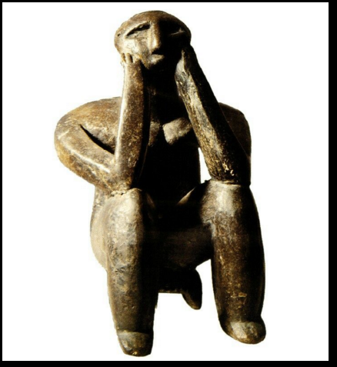
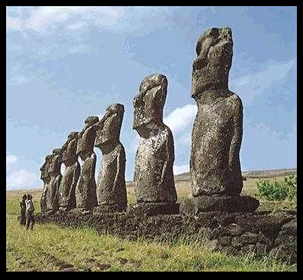

Slide 25
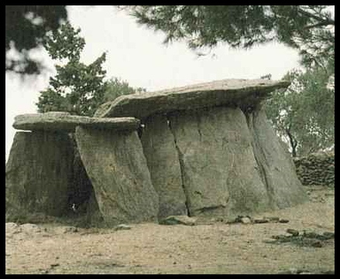
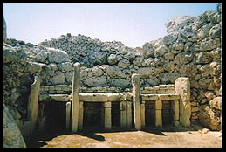
Arquitetura megalítica
Dolmen – uma pedra grande apoiada sobre duas outras pedras verticais fincadas no chão, como um portal.

Slide 26
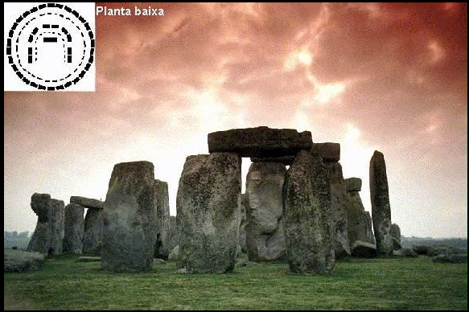
Menires pedras gigantes cravadas verticalmente no solo, dispostos sozinhos ou em fileiras.
Cromlech são menires dispostos em círculo.
As pedras externas de Stonehenge, no sudeste da Inglaterra, algumas formando dólmens, estão alinhadas em circulos concêntricos. As pedras centrais formam uma ferradura . No centro , um altar se alinha a uma pedra pontiaguda posicionada fora do círculo, a qual direciona nosso olhar para o nascente.

Slide 27
idade dos metais (c. 6 mil a 4 mil a.C.)
Descoberta da técnica de metalurgia, fabricando diversos utensílios com metais, como ferramentas, armas e utensílios para a comunidade.
O primeiro metal utilizado foi o cobre. De início martelado a frio, depois fundido no fogo e moldado em formas de barro ou pedra.

Slide 28
Mais tarde, o homem descobriu a liga do cobre com o estanho, obtendo o bronze, que é um metal mais resistente.
O bronze foi muito utilizado na fabricação de espadas, armaduras, ferramentas e objetos de adorno. Com o uso de forjas e foles, a metalurgia melhorou e o homem aprendeu a lidar com ferro.

Slide 29
Nesse período, o homem inventou a roda, o arado de bois e aparecem os primeiros registros da escrita.

Slide 30
Bibliografia
Proença, Graça. História da Arte. Ed. Ática
Strickland, Carol. Arte Comentada da pré-história ao pós moderno. Ed. Ediouro
Imagens google arts.

